Slide 1
КОНСУЛЬТАЦИЯ К РАЙОННЫМ СОРЕВНОВАНИЯМ «БЕЗОПАСНОЕ КОЛЕСО»

Slide 2
ДАТА ПРОВЕДЕНИЯ
8 АПРЕЛЯ 2020 начало в 10-00 (по графику)
Для участия необходимо на почту pddddt@mail.ru с пометкой «№ОУ БК2020» прислать:
Заявка до 23.03.2020 документ Microsoft WORD (+JPEG) (Приложение №2)
Протокол или информационная справка о проведении соревнований в образовательном учреждении (приложение №3).
Подлинные документы приносим на конкурс
заявка, заверенная медиком, директором;
копии свидетельств о рождении;
протокол или информационная справка, заверенная директором.
Согласие на использование и обработку персональных данных (приложение №4)
Выписку из журнала о проведении инструктажа (приложение №5)
При отсутствии документов команда к соревнованиям не допускается

Slide 3
Для участия в соревнованиях необходимо иметь:
1. Каждому участнику
- сменную обувь
- одежду для конкурса «Фигурное веловождение»
- одежду для творческого конкурса
- ручку
2. Команде
- Санитарную сумку (состав автомобильной аптечки), приложение №6
- одна пара медицинских перчаток

Slide 4
Этапы конкурса
1 станция - «Знатоки ПДД» практическое задание в интерактивной программе «Автомобильное путешествие» на знание Правил дорожного движения Российской Федерации.
2 станция - «Первая помощь» - конкурс, включающий в себя теоретические вопросы на знание основ оказания первой доврачебной помощи.
3 станция - «Первая помощь» - конкурс, включающий в себя практические задания на знание основ оказания первой доврачебной помощи.
4 станция - «Фигурное вождение» - вождение велосипеда на специально оборудованной препятствиями площадке.
5 станция - «Дорожный иероглиф» - конкурс на знание дорожных знаков, Правил дорожного движения Российской Федерации.
6 станция - творческий конкурс на тему «Выполняем ПДД - не будет ДТП!» (может быть изменена согласно плану городских мероприятий)
7 станция - устройство велосипеда.

Slide 5
1 станция - «Знатоки ПДД» практическое задание в интерактивной программе «Автомобильное путешествие» на знание Правил дорожного движения Российской Федерации.
Участникам необходимо уметь:
- отвечать на вопросы теста по ПДД, пользуясь компьютерной клавиатурой;
Участникам необходимо знать правила дорожного движения, в т. ч.:
- возраст, с которого разрешается управлять велосипедом, мопедом;
- значения жестовых сигналов велосипедиста;
- дорожные знаки и их значения;
- значения сигналов регулировщика;
- правила проезда перекрёстков;
- виды разметки;
- приоритетность действия горизонтальной дорожной разметки и дорожных знаков, сигналов регулировщика и сигналов светофора

Slide 6
2 станция - «Первая помощь» - конкурс, включающий в себя теоретические вопросы на знание основ оказания первой доврачебной помощи.
3 станция - «Первая помощь» - конкурс, включающий в себя практические задания на знание основ оказания первой доврачебной помощи.
Участникам необходимо знать теоретические и практические основы оказания доврачебной помощи:
при различных видах кровотечений, их признаки;
при различных видах переломов, их признаки;
при различных видах ожогов, их признаки;
при различных видах отморожениях, их признаки;
при различных видах ран, их признаки;
при травмах различных частей тела: головы, грудной клетки, позвоночника, живота;
состав автомобильной аптечки (приложение №6);
алгоритм оказания доврачебной помощи при ДТП;
знание простых повязок и мест их наложения.
Участникам необходимо уметь:
найти в автомобильной аптечке предметы, необходимые для оказания доврачебной помощи;
наложить жгут, остановив артериальное кровотечение, наложить повязку «Крестообразную на затылок, повязку «Спиральную» на конечности, условно пострадавшего в дорожно-транспортном происшествии (далее -ДТП).
11 марта в 15-00 консультация по вопросам медицинского конкурса (ЗАПИСЬ НА ПОЧТУ pddddt@mail.ru с пометкой «№ОУ БК консультация по медицине» до 4 марта.

Slide 7
Медицина (теория)
1. Правила наложения жгута
2. Восстановление дыхания
3. Транспортировка раненного
4. Оказание помощи при ожогах
5. Оказание помощи при ранении
Чем характеризуется капиллярное кровотечение?
Что необходимо сделать пострадавшему при потере сознания?
Как правильно снять с пострадавшего рубашку при ранении левой руки?
Как оказать помощь пострадавшему при солнечном или тепловом ударе?
Как влияет утомление на внимание и реакцию водителя?
Чем характеризуется венозное кровотечение?
Какие признаки закрытого перелома конечностей?
Как оказать помощь пострадавшему при 1 степени обморожения?
Как правильно одеть на пострадавшего рубашку, пиджак при ранении руки?
Как оказать помощь при попадании инородного тела в дыхательные пути?
Чем характеризуется артериальное кровотечение?
Как оказать помощь на месте происшествия при простой и неглубокой ране
Как оказать помощь пострадавшему при солнечном и тепловом ударах?
Как оказать помощь пострадавшему в ДТП при сильном ушибе грудной клетки?
Как правильно снять одежду с пострадавшего при повреждении руки или ноги?
По каким признакам судят о наличии внутреннего кровотечения?
Какой материал может быть использован в качестве жесткой шины?
Как оказать помощь при ожоге (1, 2 степени) кипятком?
Как провести иммобилизацию голени при отсутствии шунтирующего материала
Если конечность пострадавшего в ДТП придавлена

Slide 8
МЕДИЦИНА (ПРАКТИКА)
Наложение жгута, наложение повязок если:
Пострадавший в ДТП ранен в область левого предплечья. Наблюдается обильное вытекание крови темно-красного (вишневого) цвета из раны.
Пострадавший в ДТП ранен в область правого предплечья. Наблюдается обильное вытекание крови темно-красного (вишневого) цвета из раны.
Пострадавший в ДТП ранен в область правого предплечья. Кровь ярко-красного цвета бьет струей из раны.
Пострадавший в ДТП ранен в область левого предплечья. Кровь ярко-красного цвета бьет струей из раны.
Пострадавший в ДТП ранен в область правого предплечья. Кровь ярко-красного цвета бьет струей из раны.
Пострадавший в ДТП ранен в области затылка. Наблюдается обильное вытекание крови темно-красного (вишневого) цвета из раны.

Slide 9
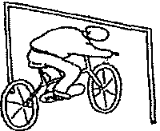


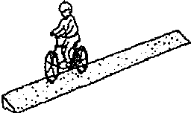
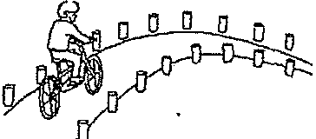
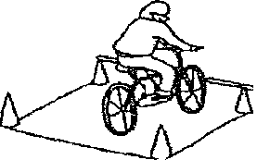
4 станция - «Фигурное вождение» - вождение велосипеда на специально оборудованной препятствиями площадке.
Участникам необходимо уметь:
выполнить на велосипеде фигуры, обозначенные в Положении;
Проезд с наклоном под перекладиной
Жёлоб
Слалом
Наклонная доска
Перенос предмета
Зауженная дорожка
Прицельное торможение
Соревнования на станции «Фигурное вождение» проводятся на велосипедах типа «STELS» (с ножными тормозами). Обеспечение соревнований велосипедами возлагается на организаторов соревнований.

Slide 10
5 станция - «Дорожный иероглиф» конкурс на знание дорожных знаков, Правил дорожного движения Российской Федерации.
Каждому члену команды предлагается ответить на вопросы, содержащие несколько вариантов ответов на знание дорожных знаков:
Знаки для пешеходов
Знаки для велосипедистов
Группы знаков
Доп. таблички

Slide 11
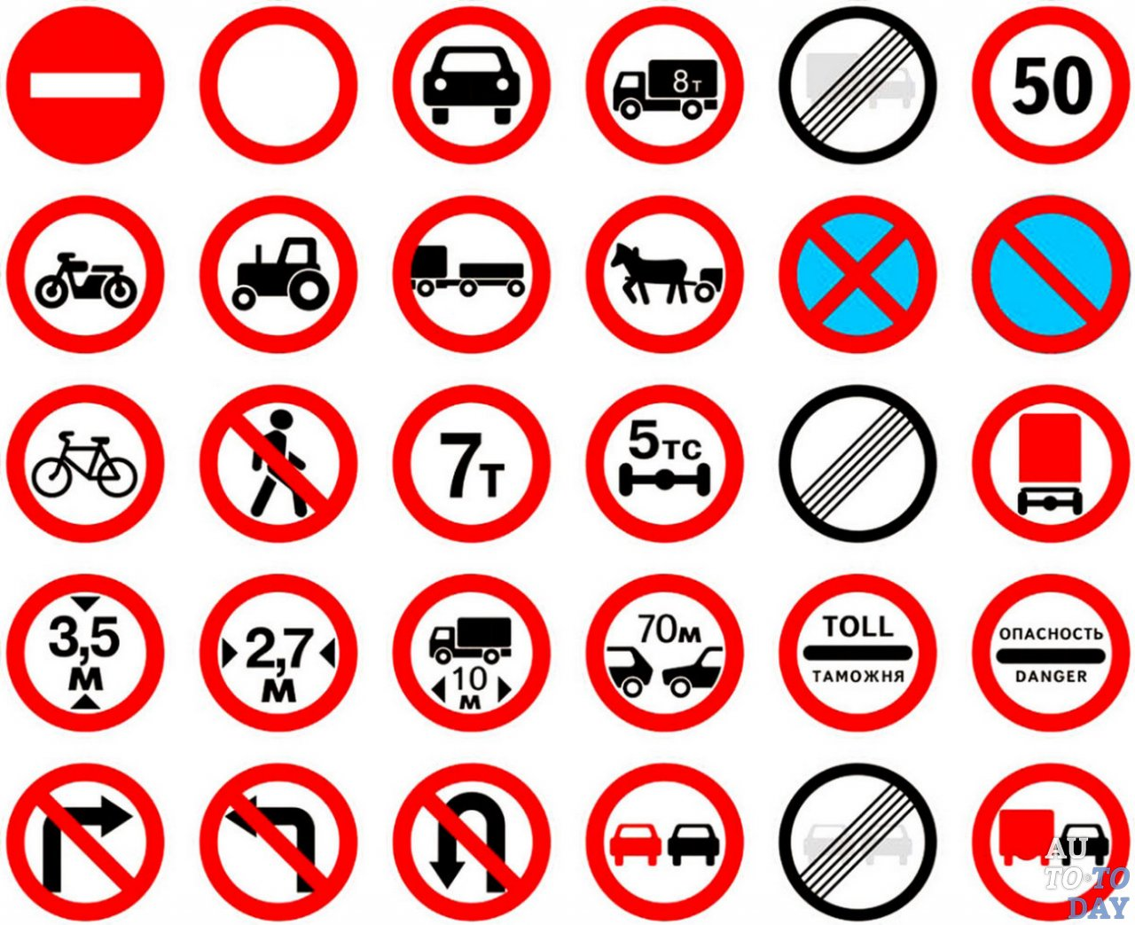
Дорожный иероглиф

Slide 12
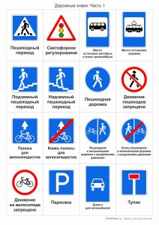
Дорожный иероглиф

Slide 13
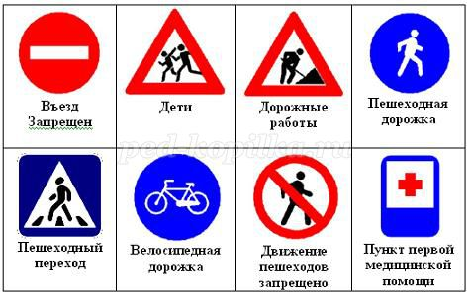
Дорожный иероглиф

Slide 14
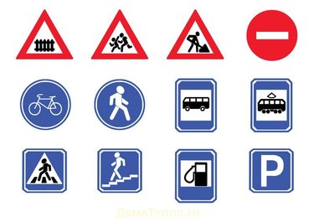
Дорожный иероглиф

Slide 15


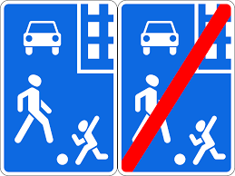

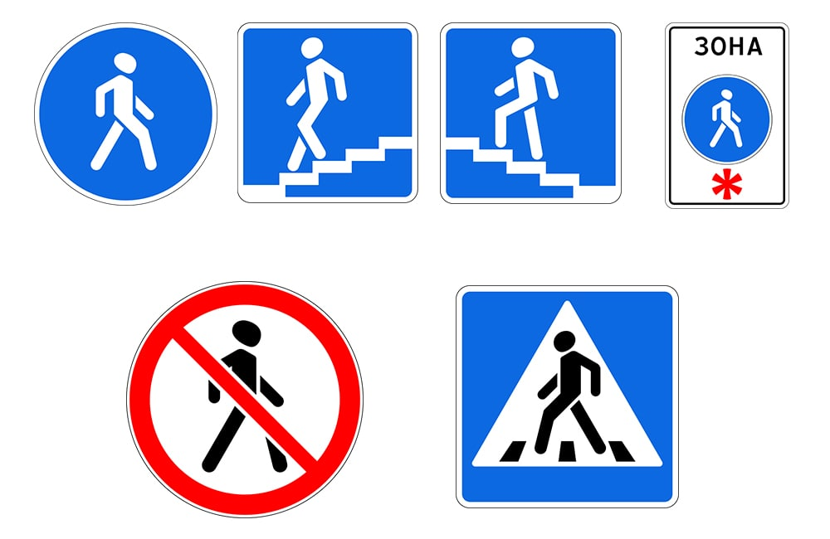

Дорожный иероглиф
Указывает, что знак действует только в рабочие дни.
Указывают направления действия знаков, установленных перед перекрестком, или направления движения к обозначенным объектам, находящимся непосредственно у дороги.

Slide 16
6 станция - Устройство велосипеда.
13 марта с 15-00 консультация по вопросам велоремонта (ЗАПИСЬ ПО Телефону +7 921 309 17 87 Соколов Дмитрий Леонидович
Участникам необходимо знать правила дорожного движения, в т. ч.:
- возраст, с которого разрешается управлять велосипедом, мопедом;
- устройство велосипеда (Приложение №9)
- значения жестовых сигналов велосипедиста;
Участникам необходимо уметь:
- устранить неисправности велосипеда: неисправность рулевого управления, тормозной системы, ослабленное натяжение цепи, спущенное колесо и т.п.

Slide 17
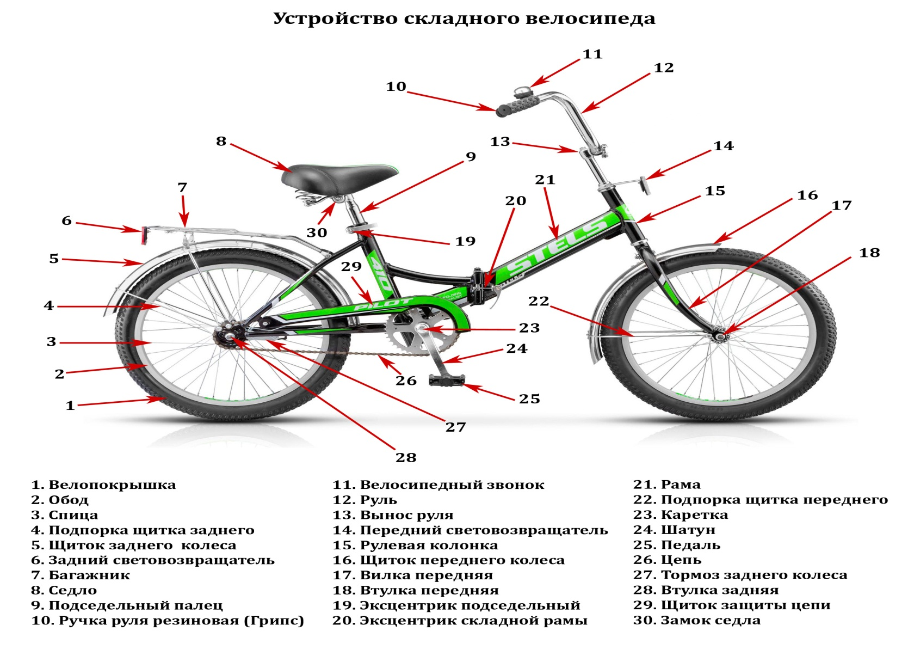
7 станция - Устройство велосипеда.

Slide 18
7 станция - творческий конкурс на тему «Выполняем ПДД - не будет ДТП!»
(может быть изменена согласно плану городских мероприятий )
Для участия в соревнованиях командам необходимо:
- выбрать название команды, связанное с темой соревнований;
- придумать и изготовить всем участникам эмблемы, соответствующие названию команды и тематике соревнований;
- подготовить творческое выступление на тему: «Выполняем ПДД – не будет ДТП»;
- оформить сценарий творческого выступления в соответствии с рекомендациями.
Методическая разработка сценария, распечатанная на бумажном носителе, а также её электронный вариант (CD или DVD - диск) сдаются в жюри творческого конкурса непосредственно перед выступлением.

